Slide 1

모두의 딥러닝 Section 7~9 파이토치 첫걸음 Chapter 5
3주차 발표

Slide 2

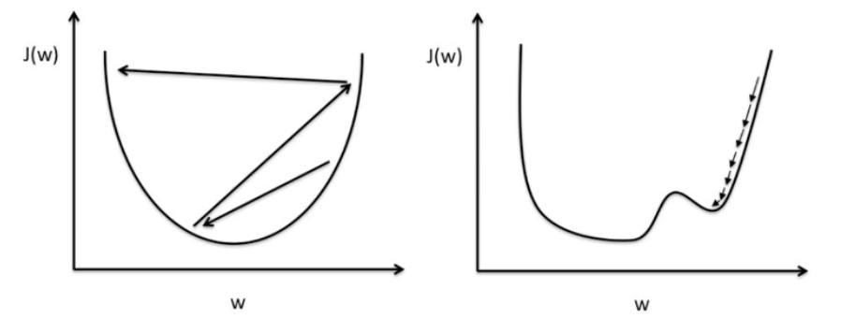
Learning rate
Section7. ML의 실용과 몇가지 팁
너무 크면 overshooting (nan)
너무 작으면 계산 과정이 오래 걸리거나 최저점이 아닌 곳에서 멈춤. (학습X)
Learning rate를 정할 때 0.01로 시작해서 cost function이 발산하면 learning rate을 더 작게,
계산 과정이 너무 오래 걸리면 learning rate을 더 크게 조정한다.

Slide 3
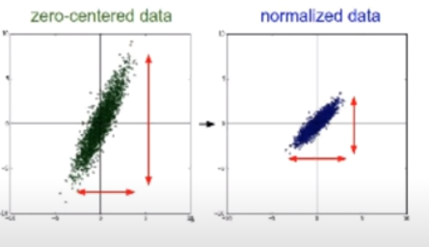
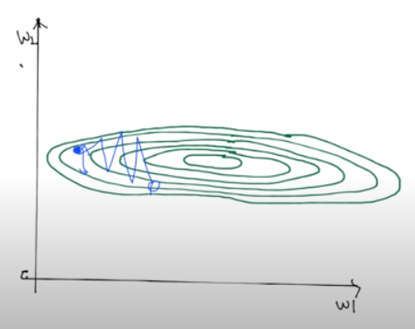
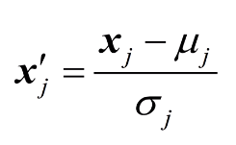
Data preprocessing
Section7. ML의 실용과 몇가지 팁

Slide 4
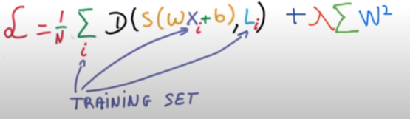
Overfitting
Section7. ML의 실용과 몇가지 팁
linear하지 않게 training을 시키면 Model이 training set에 대한 답은 잘하지만 test set 또는 실생활에서는 잘 예측하지 못함.
training data의 수를 늘린다.
features의 수를 줄인다. (중복된 것 등등)
Regularization

Slide 5
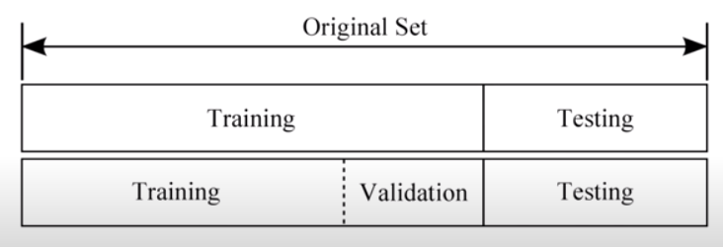
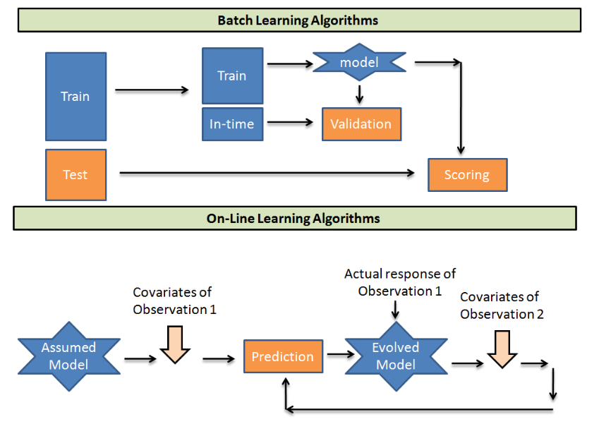
Training/Testing data set
Section7. ML의 실용과 몇가지 팁

Slide 6
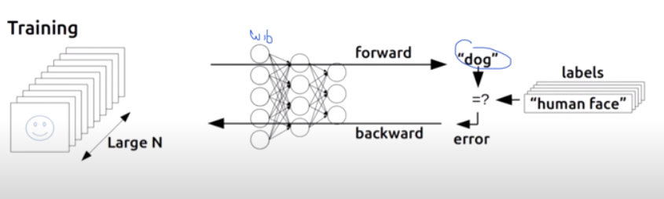
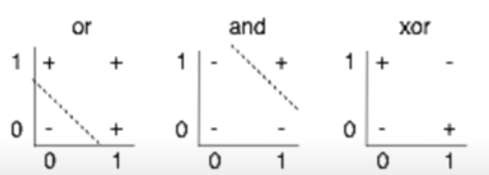
MLP, Back propagation
Section8. 딥러닝의 기본 개념과 문제 그리고 해결
“컴퓨터가 걷고, 말하고, 보고, 쓰고,
자가생산하고, 자기 존재를 인식할 것이다＂
MLP 등장!

Slide 7
Tensor Manipulation
Section8. 딥러닝의 기본 개념과 문제 그리고 해결
shape, rank, axis
matmul vs multiply
reduce_mean
argmax
reshape
one_hot
casting
stack
ones_like, zeros_like
zip

Slide 8
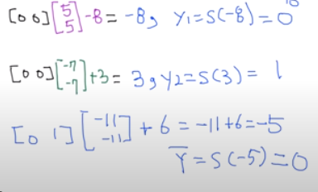
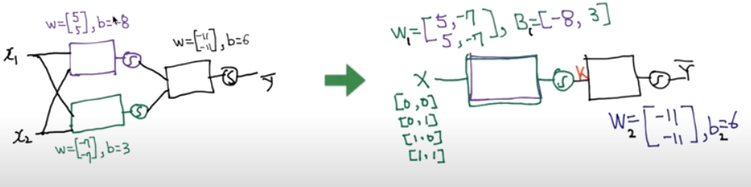
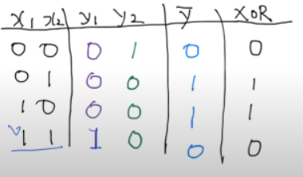
XOR
Section9. Neural Network1 : XOR 문제, Backpropagation

Slide 9
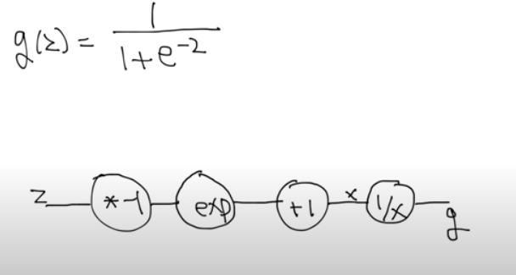
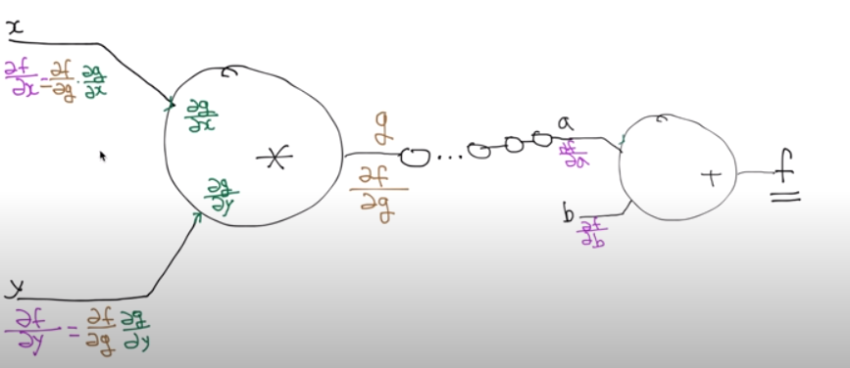
딥네트워크 학습(Backpropagation)
Section9. Neural Network1 : XOR 문제, Backpropagation

Slide 10
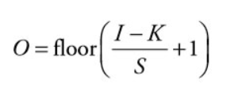
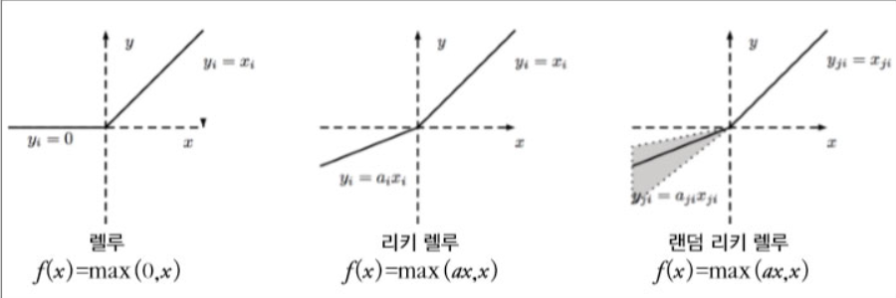
합성곱 연산과정
Chapter5. 합성곱 신경망
double sum=0;
for(int i=0; i<(d-b+3); i++){
for(int j=0; j<(e-c+3); j++){
for(int y=0; y<b; y++){
for(int z=0; z<c; z++){ sum=sum+filter[y][z]*app[i+y][j+z];
}
}
sum=sum/(b*c);
result[i][j]=sum;
sum=0;
}
}

Slide 11
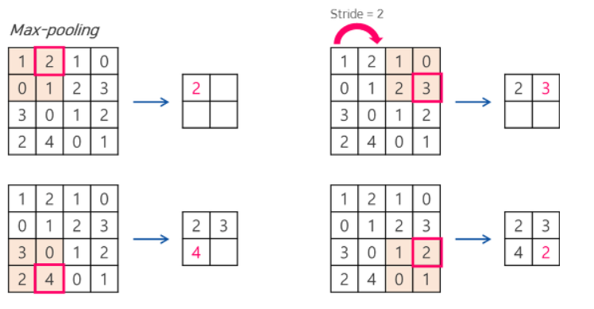
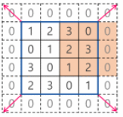
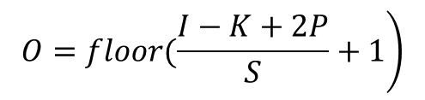
패딩, 풀링
Chapter5. 합성곱 신경망
$$\left.O=floor(\frac{I−K+2P}{S}+1\right)$$
풀링 후에는 뽑은 특성들을 입력으로 받는 인공 신경망을 뒤에 붙여서 각 클래스 별 확률을 뽑아내거나 특정 수치들을 뽑아낸다.(회귀)

Slide 12
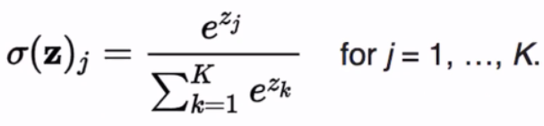

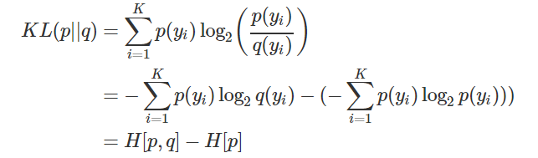
소프트맥스 함수
Chapter5. 합성곱 신경망
1. 소프트맥스 함수
2. 교차 엔트로피 손실함수

Slide 13
유명한 모델들
Chapter5. 합성곱 신경망
VGGNet
3*3 합성곱, 맥스풀링, 완전연결 네트워크 이 세가지를 가지고 모델 구성
인셉션 모듈 가지고 있음. 1*1연산, 1*1연산 이후 3*3연산, 1*1연산 이후 5*5연산, 3*3 맥스풀링 이후 1*1 연산 이 네가지의 연산 결과들을 채널 차원으로 붙여줌. 중간중간에 보조분류기를 둠.
잔차학습 제시, 특정 위치에서 입력이 들어오면 합성곱 연산을 통과한 결과와 입력으로 들어온 결과 두 가지를 더해서 다음 레이어에 전달, 보조 분류기 필요 없음. 보틀넥 블록 이용.
GoogLeNet
ResNet

Slide 14
출처
Slide2 그래프 : https://blog.chemdev.net/20
Slide3,4,5,6,8,9 이미지 : 인프런 모두의 딥러닝 section7,8 강의
Slide5 batch/online learning : https://datascience.stackexchange.com/questions/48127/what-is-the-difference-between-offline-trained-model-and-pretrained-model
Slide10 이미지 : 파이토치 첫걸음 chapter5
Slide11 이미지 : https://excelsior-cjh.tistory.com/79
Slide12 이미지 : https://datascienceschool.net/view-notebook/2553d83904a14038944019550a19e4b2/

